Slide 1
Cinétique homogène
Agrégation

Slide 2
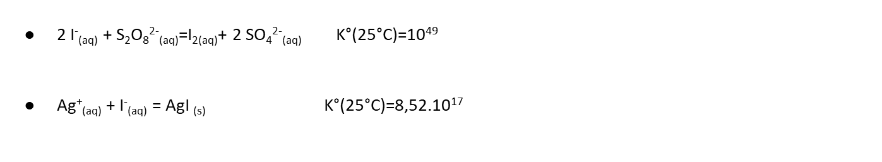
Manipulation introductive
Réactions thermodynamiquement favorables
Comment et à quelles vitesses se déroulent ces réactions ?

Slide 3
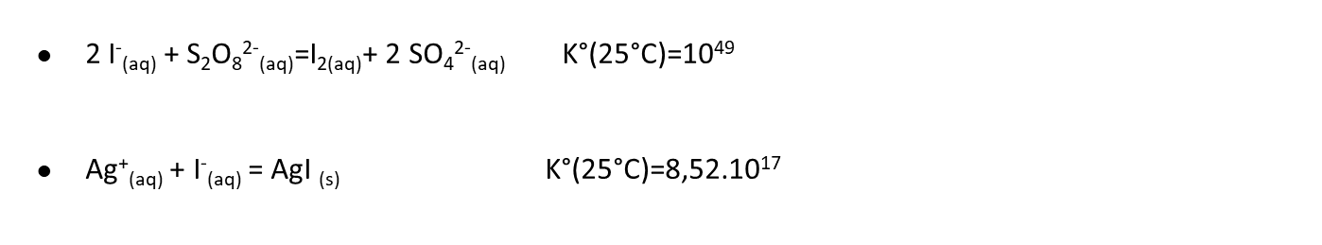
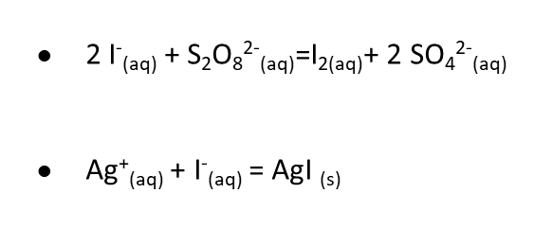
Manipulation introductive
Réactions thermodynamiquement favorables
Expérience:
Réaction lente
Réaction rapide

Slide 4
Oxydation des ions iodure par le peroxodisulfate
 | 2 I⁻_{(aq)} + S₂O₈²⁻_{(aq)} = I_{2(aq)} + 2 SO₄²⁻_{(aq)}
Etat initial | C₀ | C₀’ | 0 | 0
A l’instant t Avancement = x(t) | C₀-2x | C₀‘-x | x | 2x

Slide 5
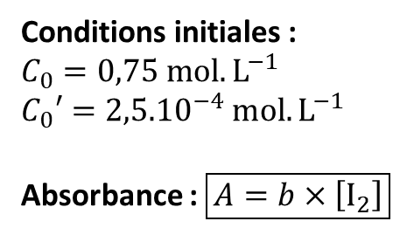
Suivie spectrophotométrique
 | 2 I⁻_{(aq)} + S₂O₈²⁻_{(aq)} = I_{2(aq)} + 2 SO₄²⁻_{(aq)}
Etat initial | C₀ | C₀’ | 0 | 0
A l’instant t Avancement = x(t) | C₀-2x | C₀‘-x | x | 2x

Slide 6
Méthodes de suivie cinétique
 | Méthode de suivi chimique | Méthode de suivi physique
Avantages | accès direct à la concentration | Très pratique. Suivi continu d’une grandeur directement proportionnel à la concentration.
Inconvénients | Long nécessite de réaliser plusieurs titrages avec trempe préalable des différents échantillon | Ne donne pas accès directement aux concentrations. Sensibles aux réactions parasites.

Slide 7
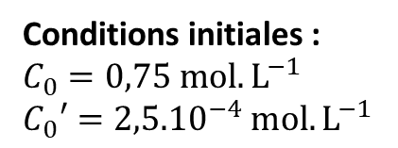

Exploitation du suivie spectroscopique
 | 2 I⁻_{(aq)} + S₂O₈²⁻_{(aq)} = I_{2(aq)} + 2 SO₄²⁻_{(aq)}
Etat initial | C₀ =excès | C₀’ | 0 | 0
A l’instant t Avancement = x(t) | C₀-2x = excès | C₀‘-x | x | 2x
A l’instant final | excès | C₀‘-x = 0 | C₀‘ | 2C₀‘

Slide 8
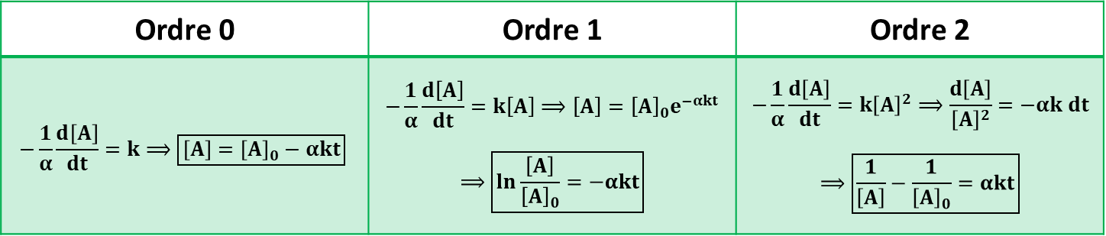
Méthode intégrale

Slide 9
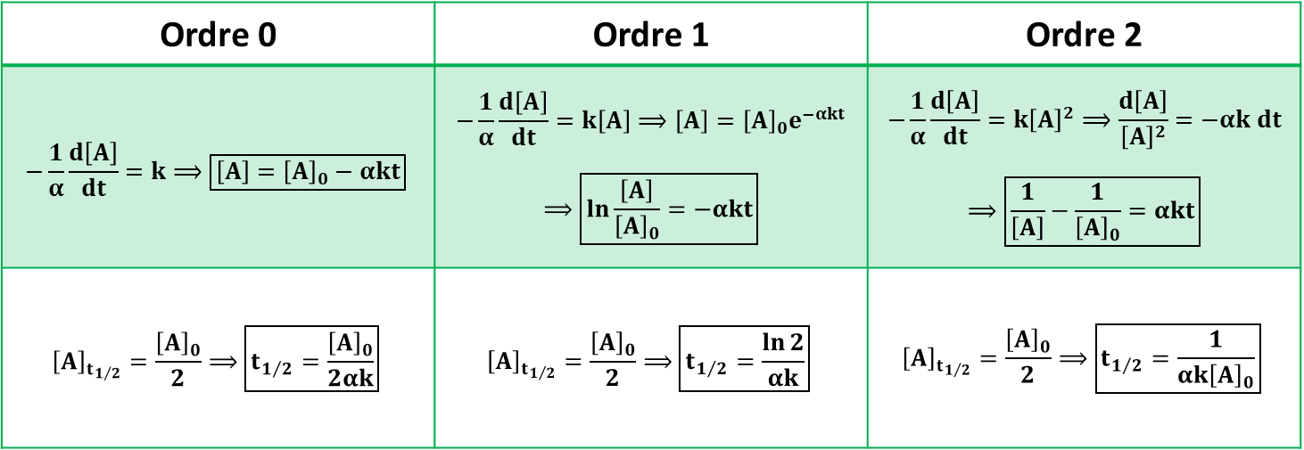
Méthode intégrale

Slide 10
Merci

